Slide 1

ÖĞRENME 2.0 – EĞİTSEL SOSYAL AĞLAR
Nil GÖKSEL CANBEK
Akademik Bilişim 2015 4-6 Şubat 2015 Anadolu Üniversitesi
Eskişehir

Slide 2

SOSYAL AĞLAR- Tanım
http://www.mediawijzer.net/author/thijs-van-de-reep

Slide 3
SOSYAL AĞLAR-i
Bireylerin web kişiliklerini oluşturmalarına olanak sağlayan
- en yeni -
çevrimiçi «iletişim» araçlarıdır.
(Boyd ve Ellison, 2007)

Slide 4

SOSYAL AĞLAR-ii
Bireylerin kendilerini ifade etmelerine olanak tanıyan;
Web tasarımı konusunda çok az teknik bilgi gerektiren ya da hiç teknik bilgi gerektirmeyen;
Sosyal etkileşim ve ağ iletişimine izin veren;
Ücretsiz ya da pahalı olmayan sitelerden oluşmaktadır (Hutchison, 2008).

Slide 5
SOSYAL AĞLAR-iii
Sosyal ağ siteleri kullanıcıları tarafından zenginleştirilen..
anlık durum, kişisel başarı, beğeni, antipati, korku, önyargı, umut ve hayallerin ..
film, fotoğraf, sembol veya ifadelerle tanımlandığı platformlardır.
(Dumenco, 2009; Aktaran: Patterson, 2012)

Slide 6

SOSYAL AĞLAR-iii
Dijital toplulukları tek bir platformda birleştiren ve eleştirel düşünme becerilerini geliştiren platformlardır.
(Jonassen, 2000; Aktaran Göksel-Canbek, 2009)

Slide 7
SOSYAL AĞLAR-Örnekler
Windows Live Spaces (2010) FriendFeed (2007) YouTube (2005) Reddit (2005) Facebook (2004) Twitter (2004) MySpace (2004) Bebo (2004), Digg (2004) Flickr (2004) Tagged (2004) Ning (2004) LinkedIn (2003) Delicious (2003) Metacafe (2003) Hi5 (2003) Last.fm (2002) Friendster (2002) StumbleUpon (2001) Habbo (2000) LiveJournal (1999) Xanga (1998) Classmates.com (1995) SixDe- grees.com(1997) Slashdot (1997)

Slide 8
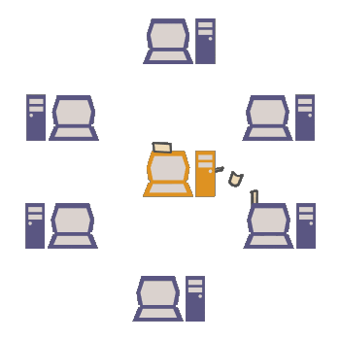
BİLİMSEL SOSYAL AĞLAR
Kişisel Araştırma Ortamı:
http://www.go2web20.net/
bilimsel sosyal ağlara katkı sağlanabilir.

Slide 9
SOSYAL AĞLARIN EĞİTSEL İŞLEVİ
Web 2.0 ile desteklenmiş farklı öğrenme kaynaklarının yer aldığı gruplar içinde, öğrenenler kişisel araştırma ortamlarını oluşturarak sosyal ağların geneli içinde aktif öğrenmeyi gerçekleştirebilirler.
Örnekler: Academia (2008), ResearchGate (2008)

Slide 10
EĞİTSEL SOSYAL AĞLAR-i
Twitter | Edutopia
Classroom 2.0 | Technology Integration in Education
Facebook | The 21st Century Teacher
Google Plus | Better Lesson
Plurk | Diipo
Educator's PLN | Intel Education Teachers Engage Community
Sophia | Everloop
Learn Central | Edudemic
ISTE Community | K12 Advantage
WhoTeaches | Collaborative Translation

Slide 11
EĞİTSEL SOSYAL AĞLAR-ii
Twitter (2006) 500 milyon kayıtlı kullanıcı, 140 karakterlik anlık ileti: Bknz. hash tags: edchat ya da edtech #ab2015
Plurk Plurk, micro-blogging hizmeti, 210 karakterlik anlık ileti
Classroom 2.0 Her hafta bir konunun tartışıldığı eğitsel site 200 ülkeden 800 bin üye
Facebook (2004) 1 milyar kayıtlı kullanıcı (2012)
Google Plus Facebook’tan sonraki ikinci büyük sosyal ağ sitesi, 540 milyon aktif kullanıcı, web içeriklerini tek bir alanda depolama

Slide 12
EĞİTSEL SOSYAL AĞLAR-iii
Sophia Ücretsiz ders planları, çevrimiçi ders anlatımları
Learn Central Sanal konferanslar
ISTE Community Uluslararası Teknoloji ve Eğitim Topluluğunun (ISTE) sağladığı platform, eğitimciler teknoloji konularında işbirliği içine girme fırsatı
WhoTeaches Yükseköğretim gören kişilere doküman paylaşımı

Slide 13
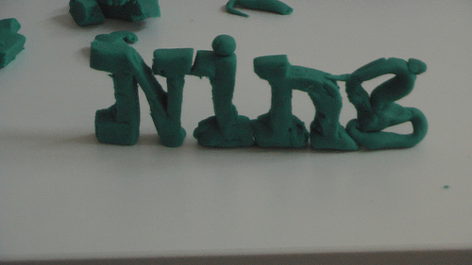
EĞİTSEL SOSYAL AĞLAR
«Yeni Nesil Yönetim Aracı»
Tüm Sosyal Medya Hesaplarınızı yönetebileceğiniz tek bir panel!

Slide 14












Slide 15
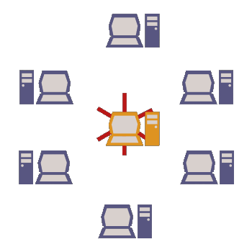
Web 2.0 yeniliklerin yer aldığı alanlar: Öğrenme 2.0
sosyal ağlar (social networks)
ağ günlükleri (Weblogs)
vikiler (wikis)
yer imleri (bookmarks)
etiketleme (tagging)
video yayın abonelikleri (podcast and videocasts)
(Genç, 2010)

Slide 16
EĞİTSEL SOSYAL AĞLARIN YENİ ADI
Web 2.0
Learning 2.0

Slide 17
SONUÇ
Ortak bilimsel faaliyetlerin çok-kültürlü bir çerçevede yürütülmesinde,
Web 2.0 araçlarının desteklediği sosyal ağlar bilimsel gelişimi sağlamakta
ve
bilginin küresel paylaşımında önemli rol oynamaktadır.

Slide 18
ÖNERİLER
eğitmen rolünün tek yönlü yapısından sıyrılması
bireysel öğrenmenin yanı sıra sosyal öğrenmenin desteklenmesi
çevrim içi öğrenmenin geliştirilmesi
Sosyal ağ içeriğinde etkileşimli iletişimin sağlanması
Web 2.0 araçları ile eleştirel düşünme becerilerinin kazandırılması
didaktik (pasif) öğrenme yerine etkin, kalıcı öğrenmenin sağlanması

Slide 19

Dinlediğiniz için teşekkürler! Sorusu olan?

